Slide 1
Zaburzenia rozwoju płciowego

Slide 2
Ginekologia dziecięca i dziewczęca stanowi część ginekologii o szczególnych zadaniach profilaktycznych, prowadzonych wielokierunkowo. Obejmuje ona okres od chwili urodzenia ( a czasem wcześniej) do zakończenia pokwitania
( w przypadku zaburzeń endokrynologicznych i genetycznych jeszcze dłużej).
jednym z najważniejszych zadań ginekologii dziecięcej i dziewczęcej jest przygotowanie dziewczynki do roli matki. Niezbędna jest zatem profilaktyka niepłodności, profilaktyka niektórych powikłań ciąży i profilaktyka onkologiczna.
Kluczowe pojęcia
Pubertas –dojrzewanie = pokwitanie; ang.: Puberty; Adolescence
Menarche–pierwsza miesiączka (dziewczęta)
Pubarche –owłosienie łonowe (Adrenarche)
Thelarche–rozwój piersi
Axillarche–owłosienie pachowe

Slide 3
Rozwój płciowy zależy od wielu biologicznych współzależności. Głównym czynnikiem jest skład chromosomów płciowych. Chromosomy płciowe wpływają na różnicowanie się pierwotnej gonady i zależnie od rozwoju jej struktur określa się płeć gonadalną. Różnicowanie się narządów płciowych związanych z czynnością wydzielniczą gonad zależy od płci hormonalnej. Z wyglądem narządów płciowych noworodka związana jest płeć fenotypowa. Płeć metrykalna jest następstwem określenia płci fenotypowej i pozwala na utrwalenie poczucia przynależności do płci. Jest związana z wpływem środowiska.

Slide 4
Głównym aktywatorem w warunkach fizjologicznych jest wydzielanie gonadoliberynę. Generator pulsów ( zlokalizowany w jądrze łukowatym mózgu) steruje cały czas pulsacyjnym systemem wydzielanie gonadoliberyny GnRH. Wydzielanie leptyny w tkance tłuszczowej stanowi sygnał informujący ośrodkowy układ nerwowy o ilości tkanki tłuszczowej niezbędnej do zainicjowania pokwitania. Leptyna jest białkiem produkowanym przez gen otyłości (OB). Receptory leptyny zidentyfikowano w splocie naczyniówkowym, podwzgórzu oraz jajnikach.

Slide 5
W okresie dojrzewania płciowego, który w naszych warunkach geograficznych rozpoczyna się około 9.-10. roku życia, obserwuje się rozwój cech związanych z czynnością estrogenną jajników i równolegle, lub nieco później – cech związanych z czynnością androgenną nadnerczy.
Najwcześniej obserwuje się rozpulchnienie i pigmentację sromu, zwiększenie podściółki tłuszczowej. Błona dziewicza jest przerośnięta, zasiniona, wilgotna, a z pochwy wypływa biała wydzielina (fluor pubertalis) zawierająca złuszczony nabłonek pochwy, śluz szyjkowy i liczne pałeczki kwasu mlekowego.

Slide 6
W dalszej kolejności obserwuje się rozwój sutków, owłosienia łonowego i pachowego. Równolegle obserwuje się w badaniu usg zmiany w zakresie pierwszo- i drugorzędowych cech płciowych. Gwałtowny przyrost wzrostu, tzw. skok pokwitaniowy, poprzedza menarche. Macica powiększa się i zmieniają się proporcje między trzonem a szyjką.

Slide 7
Skala Tannera jest narzędziem służącym do oceny dojrzewania płciowego u dziewczynek i chłopców. Aby zaklasyfikować pacjenta do odpowiedniego stopnia dojrzewania według skali Tannera, konieczne jest ocenienie wyglądu piersi i okolicy łonowej u dziewczynek, u chłopców ocenie podlegają natomiast wielkość i budowa jąder, moszny i prącia, a także charakter ich owłosienia łonowego.

Slide 8
Skala Tannera u dziewcząt
stopień I. Zauważalne jest jedynie nieznacznego stopnia uwypuklenie samych brodawek sutkowych, w okolicy łonowej nie zauważa się obecności zabarwionych włosów.
stopień II. Piersi dziewczynki zaczynają się uwypuklać, dochodzi do powiększenia się otoczki brodawki sutkowej (gruczoły piersiowe określa się tutaj jako będące w stadium tzw. pączka) M2. W otoczeniu warg sromowych pojawiają się pojedyncze, zwykle ciemno zabarwione włosy P2 i pod pachami A2. Zaznaczający się wzrost warg sromowych większych i mniejszych.

Slide 9
stopień III. Gruczoły piersiowe stają się coraz większe, nadal zwiększa się również wielkość otoczki brodawki sutkowej M3 . Owłosienie w okolicy narządów płciowych zaczyna być coraz wyraźniej zaznaczone, włosy pojawiają się również w okolicy wzgórka łonowego P3 i pod pachami A3. Bardziej rozrośnięte wargi sromowe większe i mniejsze.
stopień IV. Charakterystyczną cechą piersi staje się to, że brodawka sutkowa razem z otoczką tworzą dodatkowe uwypuklenie w obrębie piersi M4. Owłosienie okolicy łonowej staje się gęste, przypomina włosy obecne w tym regionie u osób dorosłych, jednakże charakterystyczne jest to, że w tym stadium dojrzewania według Tannera włosy nie wyrastają jeszcze w obrębie ud.

Slide 10
stopień V. Piersi przybierają postać charakterystyczną dla kobiet dorosłych – otoczka brodawki sutkowej staje się silnie zabarwiona, oprócz tego wtórnie się zapada. Uwypuklona pozostaje jednak sama brodawka sutkowa, a oprócz tego piersi stają się bardziej zaokrąglone. W przypadku owłosienia okolic łonowych nie zachodzą już jakieś bardziej znaczące zmiany, w stopniu V włosy mogą jednak przechodzić również i na skórę ud.
Dziewczęta po menarche.

Slide 11
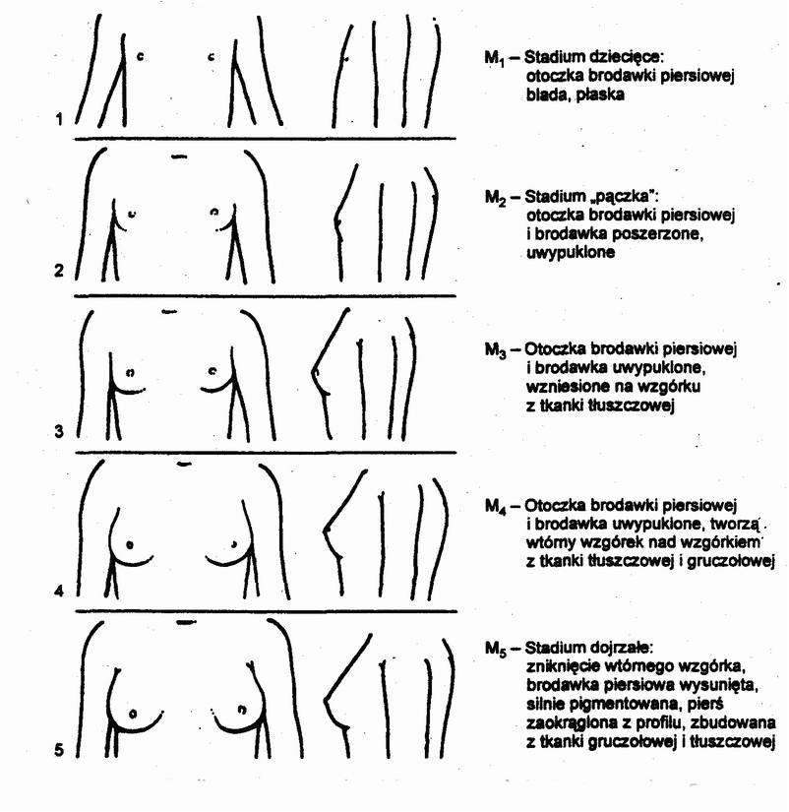

Slide 12
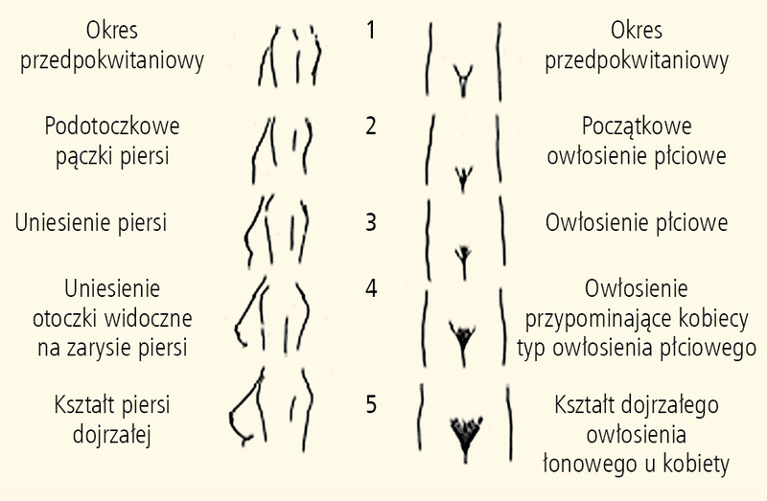

Slide 13
Pokwitaniu towarzyszy zwiększenie w organizmie zawartości białka, wody i tłuszczu. U dziewcząt tłuszcz stanowi 26–28% masy ciała, podczas gdy u chłopców tylko 14%. Znaczny odsetek tłuszczu stanowi pozagonadalne źródło estrogenów, aromatyzując androgeny nadnerczowe do estrogenów i wpływając na metabolizm samych estrogenów.

Slide 14
Określono krytyczną masę ciała niezbędną do wystąpienia menarche. Krytyczna masa ciała ma związek z wydzielaniem leptyny. Wynosi ona około 46,5 ± 0,5 kg przy wzroście 157 ± 0,5 cm. Typowym wiekiem menarche polskich dziewcząt jest 12.-13. rok życia, w tym okresie zaczyna miesiączkować 61% dziewcząt.
Zaobserwowano, że lekkoatletki i tancerki, które rozpoczęły intensywne treningi przed okresem pokwitania, mają znacznie opóźnioną pierwszą miesiączkę, która przypada dopiero na 18.–20. rok życia.

Slide 15
Pokwitanie jest zjawiskiem długotrwałym i przebiega indywidualnie, dlatego posługiwanie się wiekiem kalendarzowym może się okazać błędne – należy posługiwać się wiekiem ginekologicznym, liczonym od menarche. Np. dwie dziewczynki w różnym wieku kalendarzowym – 14 i 16 lat – znajdują się w tym samym wieku ginekologicznym (+2), podczas gdy u pierwszej menarche wystąpiła w 12. roku życia, a u drugiej w 14. roku życia

Slide 16
Początek pokwitania przeciętnie o dwa lata poprzedza menarche. Wystąpienie pierwszej miesiączki wiąże się także z porą roku (najczęściej w okresie pełnej zimy i pełnego lata), wpływem środowiska, warunkami bytowymi i genetycznymi. W pierwszym roku od menarche na ogół nie ma cykli owulacyjnych, natomiast liczba ich rośnie do 63% w czasie pierwszych 5 lat miesiączkowania.
U dziewcząt obserwuje się zaburzenia miesiączkowania:
Krwawienia młodocianych
Nadmiernie obfite miesiączki
Rzadkie miesiączki
Pierwotny i wtórny brak miesiączki.

Slide 17
Fizjologiczna niedoczynność lutealna sprawia, że zaburzenia miesiączkowania w okresie rozwojowym są bardzo częste i wiele z nich należy przyjąć jako zjawisko fizjologiczne. Jest to następstwo – trwającego w czasie – dojrzewania osi podwzgórzowo-przysadkowo-jajnikowej oraz ośrodków neurohormonalnych mózgu. Należy także uwzględnić możliwość wpływu na rozwój i miesiączkowanie wielu czynników endo- i egzogennych, często związanych z sytuacją szkolną.

Slide 18
Leczenie nieregularnych miesiączek przeprowadza się tylko wtedy, kiedy zaburzenia miesiączkowania sprawiają poważne dolegliwości i utrudniają życie lub zagrażają zdrowiu
W tym miejscu należy zwrócić uwagę na modę polegającą na upodobaniu do różnych „cudownych diet”, które mają zapewnić dziewczętom sylwetkę modelki i życiowy sukces. Tymczasem brak składników pokarmowych może zaburzyć homeostazę ustroju, prowadząc do zaburzeń metabolicznych, w tym do braku miesiączki i osteopenii. Należy wyjaśnić młodocianej pacjentce, a także jej matce, że większość nieregularnych miesiączek w pierwszych latach od menarche zalicza się do zjawisk fizjologicznych. Należy zaproponować uregulowanie codziennych zajęć, racjonalne odżywianie, wyeliminowanie lub zmniejszenie sytuacji stresowych. Tylko wyjątkowo istnieją wskazania do leczenia hormonalnego.

Slide 19
Krwawienia młodocianych występują zazwyczaj u dziewcząt w pierwszym roku od menarche i stanowią około 10% zaburzeń miesiączkowania. Krwawienia młodocianych mają dwie główne przyczyny: hyperestrogenizm bezwzględny lub względny z brakiem fazy wydzielniczej endometrium oraz nadmierna aktywność fibrynolityczna błony śluzowej macicy.

Slide 20
Przebieg pokwitania zwykle monitorowany jest poprzez ocenę zewnętrznych jego objawów. Zgodnie z klasycznymi kryteriami, pierwszym objawem pokwitania u zdecydowanej
większości dziewcząt jest powiększenie gruczołów sutkowych - thelarche.

Slide 21
Typowa sekwencja zjawisk pokwitania to rozwój gruczołów sutkowych, przyspieszenie tempa wzrastania kośćca, rozwój owłosienia łonowego, przyspieszenie dojrzewania kostnego i menarche, która pojawia się zwykle około 2-2,5 roku po thelarche. Rozwój gruczołów sutkowych jest następstwem dojrzewania osi podwzgórze –przysadka - jajnik i zwiększenia się sekrecji estrogenów. Rozwój owłosienia łonowego to wynik
zwiększonej sekrecji androgenów (głownie nadnerczowych).
Sekrecja estrogenów i androgenów kontrolowana jest osobno,
co oznacza, że rozwój gruczołów sutkowych i owłosienia łonowego to zjawiska od siebie niezalene.

Slide 22
PRZEDWCZESNE DOJRZEWANIE PŁCIOWE- zwane także idiopatycznym lub konstytucjonalnym przedwczesnym pokwitaniem pochodzenia ośrodkowego.
Przedwczesne pokwitanie dziewcząt to wystąpienie objawów
pokwitania przed 8. rokiem życia (tj. 2 SD poniżej średniej
wieku, w którym prawidłowo występuje początek pokwitania).
Objawami przedwczesnego pokwitania są:
• przedwczesny rozwój wtórnych cech płciowych,
• przyspieszenie szybkości wzrastania,
• przyspieszenie dojrzewania kośćca,
• niski wzrost końcowy,
• nieprawidłowe proporcje ciała.

Slide 23
W diagnozowaniu przedwczesnego pokwitania stosuje się ocenę;
• szybkość wzrastania (siatki centylowe),
• wiek kostny,
• ocena stadium pokwitania według skali Tannera.
W wywiadzie lekarskim należy uwzględnić szczególnie okres, kiedy wystąpiły objawy przedwczesnego pokwitania i jak szybko one narastały.
W diagnozowaniu przedwczesnego pokwitania ważne są następujące
wywiady:
• rodzinny z uwzględnieniem wieku pokwitania rodziców, rodzeństwa,
• dotyczący przyjmowania hormonów egzogennych,
• dotyczący stanu zdrowia (przebyte choroby, urazy),
• dotyczący objawów neurologicznych (zmiany w zachowaniu, zmiany apetytu, bóle głowy, zaburzenia widzenia, drgawki, omdlenia).

Slide 24
Według przyczyn dokonano następującego podziału przedwczesnego pokwitania:
1. przedwczesne pokwitanie GnRH-zależne (centralne, prawdziwe, kompletne),
2. przedwczesne pokwitanie GnRH-niezależne (obwodowe, rzekome, niekompletne),
3. przedwczesne pokwitanie niezależne od gonadotropin,
4. postacie łagodne przedwczesnego pokwitania:
a) adrenarche praecox-przedwczesne wydzielanie androgenów
b) thelarche praecox – przedwczesny rozwój gruczołów sutkowych
c) menarche praecox – przedwczesna pierwsza miesiączka

Slide 25
Leczenie polega na zastosowaniu analogów gonadoliberyny w formie depot podskórnie co 3-4 tygodnie. Leczenie hormonalne przeprowadza się, kontrolując wiek kostny oraz dokonując oceny klinicznej i ultrasonograficznej.

Slide 26
Przedwczesny rozwój sutków. U dziewczynek z przedwczesnym rozwojem sutków najczęściej stwierdza się czynnościową hiperprolaktynemię. Izolowane powiększenie gruczołów sutkowych (obustronne lub jednostronne) spotyka się u 26% zdrowych dziewczynek. Brodawki nie są pigmentowane i nie spotyka się innych cech estrogenizacji . Wiek kostny odpowiada kalendarzowemu. Leczenie nie jest wymagane.

Slide 27
Przedwczesny rozwój owłosienia łonowego. Izolowane pojawienie się owłosienia łonowego u dziewcząt występuje najczęściej między 6. a 9. rż. W stadium P3-P4 wg. Tannera. Nie towarzyszą temu inne cechy estrogenizacji ani androgenizacji. Leczenie nie jest wymagane.

Slide 28
Przedwczesne pokwitanie pochodzenia jajnikowego. Przedwczesne pokwitanie pochodzenia jajnikowego związane jest z ektopowym wydzielaniem estrogenów w przypadku guzów jajnika hormonalnie czynnych (ziarniszczak, otoczkowiak, włókniak, gonadoblastoma). Decydujące znaczenie ma badanie ultrasonograficzne. Występuje w około 1% przypadków przedwczesnego dojrzewania. Leczenie – operacyjne w miarę możliwości oszczędzające.

Slide 29
Opóźnione pokwitanie. O opóźnionym pokwitaniu mówimy, jeśli nie pojawią się cechy rozwoju gruczołów sutkowych do 14. roku życia lub gdy pierwsza miesiączka nie pojawi się do 16. roku życia. Cechy płciowe pojawiają się z opóźnieniem u 2,5% dziewcząt w normalnej populacji. Zazwyczaj jest to tzw. konstytucjonalne opóźnienie dojrzewania, ale występować mogą także defekty hormonalne i genetyczne.

Slide 30
W rozpoznawaniu opóźnionego pokwitania pomocne są wywiad i badanie fizykalne. Zwraca się uwagę na stan ogólny, roczne przyrosty wzrostu oraz najważniejsze momenty w rozwoju rodzeństwa i rodziców. Należy poszukiwać cech niedoczynności tarczycy, przysadki, przewlekłych chorób metabolicznych (cukrzyca) lub nowotworowych (białaczki po leczeniu cytostatykami). Opóźnione pokwitanie może stanowić jeden z objawów następujących zaburzeń: dysgenezji gonad, wrodzonego przerostu nadnerczy, zespołu braku wrażliwości na androgeny.

Slide 31
Dysgenezja gonad
to pierwotny defekt gonad, najczęściej uwarunkowany genetycznie i wtórne podwyższenie stężenia gonadotropin – hipogonadyzm hipergonadotropowy. Należą tu: zespół Turnera, czysta dysgenezja gonad, mieszana dysgenezja gonad.

Slide 32
Zespół Turnera występuje z częstotliwością 1:2 500 noworodków płci żeńskiej. Niedobór wzrostu jest jednym z typowych objawów klinicznych zespołu Turnera. Układ cech somatycznych bywa różnorodny.
Dominującą cechą jest niski wzrost oraz zaburzenia proporcji ciała. Skutkiem aberracji chromosomu X jest obecność cech dysmorficznych. Rozpatruje się kształt głowy ( zmiany w kształcie twarzoczaszki), budowę żuchwy, rozstawienie gałek ocznych, szpary powiekowe ( skośne ku dołowi), gotyckie podniebienie, długość i kształt szyi (krótka, płetwiasta), zarost włosów na karku (niski), budowę klatki piersiowej (puklerzowata), proporcje kończyn (skrócenie III i IV kości śródręcza), szeroko rozstawione brodawki sutkowe, koślawe, szpotawe kolana Skóra często jest sucha, posiada znamiona barwnikowe i keloidy. Stwierdzono u 45% dziewcząt z zespołem Turnera anomalie układu sercowo-naczyniowego, a w 33% wrodzone wady układu moczowego.

Slide 33
W zespole Turnera stwierdza się płynne przejście od częściowej do całkowitej utraty aparatu pęcherzykowego w gonadach. Zachowany aparat pęcherzykowy umożliwia w pojedynczych przypadkach ciążę. Upośledzenie umysłowe opisywane czasami w zespole Turnera może być następstwem odrzucenia przez środowisko w następstwie widocznych wad w fenotypie. Zapewnienie chorym prawidłowego rozwoju umysłowego i społecznego nakłada szczególne obowiązki na szkołę, lekarzy i środowisko rodzinne.

Slide 34
Leczenie polega na poprawie niskorosłości przez wczesne wdrożenie właściwego dla danego okresu życia leczenia hormonalnego (hormon wzrostu, oxandrolon, małe dawki estrogenów), około 18. 20. roku życia wprowadza się hormonalną terapię zastępczą. Pacjentkom należy zapewnić staranną opiekę psychologiczną.

Slide 35
wrodzony przerost nadnerczy-
Zwany także wrodzonym zespołem nadnerczowo-płciowym, klinicznie stwierdza się różnie nasilone cechy androgenizacji. W przypadkach zaniedbanych (nie leczonych) stwierdza się u dziewcząt brak cech pokwitania typu żeńskiego, mocno rozwinięte mięśnie, znaczny hirsutyzm, trądzik, łojotok. Zewnętrzne narządy płciowe cechuje przerośnięta łechtaczka (clitoris peniformis), zrośnięte „mosznowate” wargi sromowe większe, wspólne ujście pochwy i cewki moczowej. Badanie ultrasonograficzne potwierdza obecność macicy i jajników z aparatem pęcherzykowym. Nadnercza są zwykle obustronnie powiększone. Kariotyp jest żeński 46XX.

Slide 36
Badania hormonalne wykazują niski poziom estrogenów i kortyzolu, wysokie stężenie testosteronu i jego metabolitów. Przyczyną jest genetycznie uwarunkowany defekt enzymatyczny 21-hydroksylazy, rzadziej innych enzymów, w następstwie – brak lub niedobór kortyzolu, w dalszej kolejności nadmierne wydzielanie androgenów przez warstwę siateczkową nadnerczy. Wrodzony przerost nadnerczy powinien być rozpoznawany zaraz po urodzeniu, a najlepiej w okresie życia wewnątrzłonowego, aby rozpocząć jak najwcześniej leczenie hormonalne.

Slide 37
Zahamowanie pokwitania lub zahamowanie rozwoju płciowego występuje na skutek takich stanów patologicznych, jak jadłowstręt psychiczny czy przedwczesne wygasanie czynności jajników. Jadłowstręt psychiczny to zespół objawów klinicznych, metabolicznych i endokrynologicznych, związanych z rygorystycznym powstrzymywaniem się od przyjmowania posiłków z powodu patologicznego lęku przed otłuszczeniem. Najważniejsze kryteria rozpoznania tego zespołu to: wzbranianie się przed utrzymywaniem masy ciała w normie odpowiedniej dla wieku i wzrostu, zmniejszenie masy ciała większe niż 15% masy należnej, strach przed otyłością, który nie ustępuje mimo stałego zmniejszania masy ciała, wtórny brak miesiączki, zaburzone wyobrażenie o wyglądzie i masie ciała, systematyczne ćwiczenia fizyczne mające na celu jej zmniejszenie, nadużywanie środków przeczyszczających i moczopędnych, brak uczucia głodu, poczucia wyniszczenia i zmęczenia.

Slide 38
Częstość występowania jadłowstrętu w całej populacji systematycznie się zwiększa. Przebieg schorzenia jest zwykle wieloletni, z okresami remisji i zaostrzeń, niekiedy dramatycznych, aż do śmierci włącznie. Etiologia jadłowstrętu nie została w pełni wyjaśniona. Większość autorów jest zgodna, że obraz kliniczny jest wynikiem współdziałania wielu czynników. Czynniki predysponujące to skłonności indywidualne, wpływy rodzinne i kulturowe. Czynnikiem podtrzymującym chorobę jest głodzenie. Pogłębia ono wcześniejsze zaburzenia psychopatologiczne (zaburzenia samooceny). Jadłowstręt psychofizyczny rozwija się często w wyniku niedostatecznych lub zaburzonych zależności interpersonalnych w rodzinach o wyższym standardzie życia, zaabsorbowanych realizowaniem swych ambicji.

Slide 39
Leczenie jadłowstrętu polega na uzyskaniu normalizacji psychologicznej i biologicznej. Powinno być prowadzone w kolejności: psychoterapia i dieta, a dopiero wtórnie leczenie hormonalne (stymulacja GnRH sposobem pulsacyjnym, stymulacja klomidem, małymi dawkami estrogenów sposobem sekwencyjnym).

